Slide 1



Aplicació de gestió d’exàmens tipus tests
Jordi Cruz Lladó
06/2024
Màster Universitari en Desenvolupament de llocs i aplicacions web
Consultor: Ignasi Lorente Puchades
PRA: César Pablo Corcoles Briongos
Notes:
L’aplicació Testeo és una aplicació que té com objectiu fer més divertit l’estudi de qualsevol matèria, ja que et permet definir exàmens tipus test i llavors autoavaluar-te. És una alternativa als mètodes tradicionals d’estudi.

Slide 2









Continguts
Context i justificació
Objectius del treball
Anàlisi
Disseny
Tecnologia
Estructura del projecte
Demo
Futur
Conclusions

Slide 3

Context i justificació
Necessitat pròpia.
Oposicions a la feina.
Mètode alternatiu d’estudi.
Tres principis:
Senzilla
Gratuïta
Multiplataforma
Notes:
No hi havia cap aplicació que cumplis els 3 principis.
Es va mirar opcions com Google Forms, Socrative o Quizlet.

Slide 4

Objectius del treball
Desenvolupar web per gestionar exàmens test.
Aplicar i refinar els coneixements.
Propi mòdul d’autenticació.
Interfície amb aparença nativa.
Aprendre Ionic.
Integrar Angular i Spring.

Slide 5

Anàlisi
Es varen fer enquestes.
Quatre perfils:
TIC.
Administratiu.
Estudiant junior.
Estudiant sènior.
Resultats amb paritat de gènere.
Es van descartar i prioritzar funcionalitats.
Notes:
Filosofia Disseny Centrar en l’Usuari, per posar èmfasis en el necessitats i desitjos de l’usuari
Més contestat perfil ESTUDIANT, seguit d’ADMINISTRATIU.
Descartar exportació dades.
Prioritzar facilitat d’ús, multiplataforma i feedback

Slide 6

Disseny
Prototipat Lo-Fi.
Prototipat Hi-Fi.
Prototips realitzats digitalment amb Figma.
Notes:
Tot i que l’aplicació és multiplataforma, es va fer amb filosofia Mobile first.
Lo-Fi: forma fàcil i ràpida per traduir conceptes en un producte tangible. Per comprovar la comprensió del disseny i funcionalitats.
Hi-Fi: es prova l’aspecte visual quasi-final de l’app, havent refinat els resultats de Lo-Fi.

Slide 7
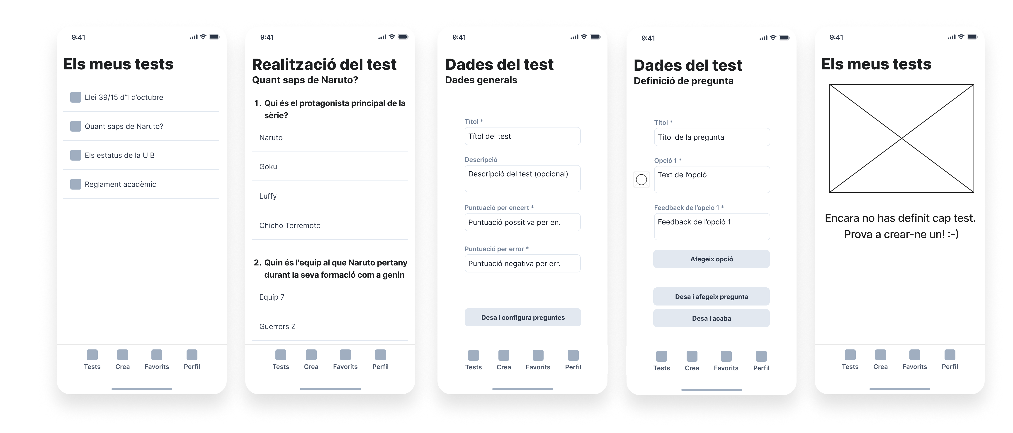
Disseny
Prototip Lo-Fi (Wireframes)
Veure a Figma

Slide 8
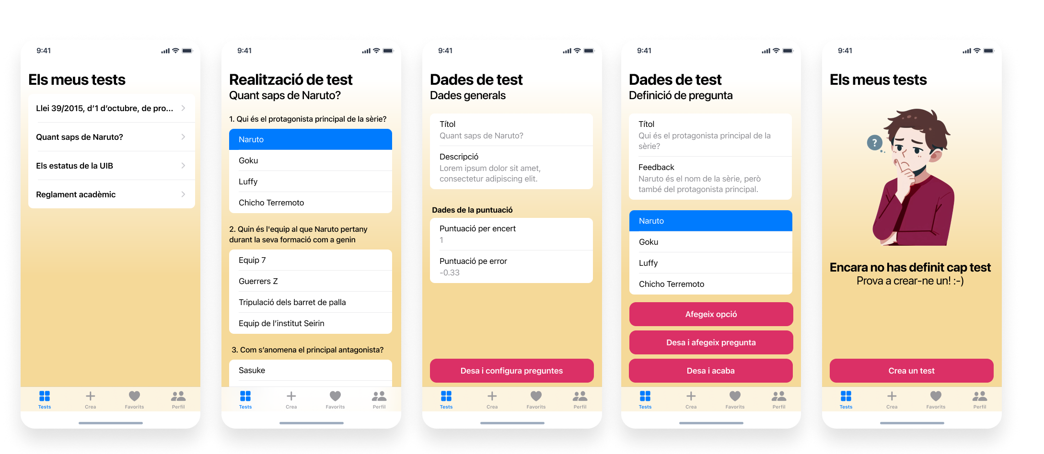
Disseny
Prototip Hi-Fi (Mockups)
Veure a Figma

Slide 9










Tecnologia

Slide 10

Estructura del projecte
Backend.
Frontend.
Comunicació per API Rest.
Autenticació per JWT.
Execució amb Docker.

Slide 11
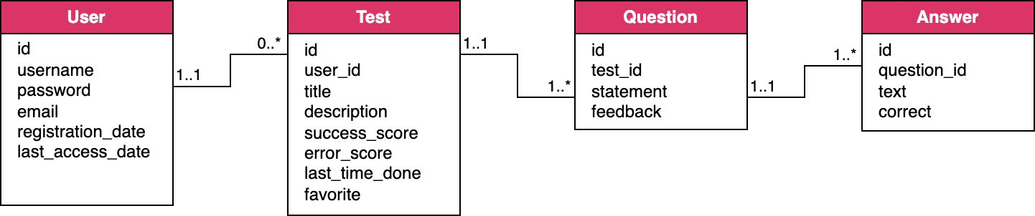
Estructura del projecte
Diagrama Entitat-Relació

Slide 12
Estructura del projecte
backend
core
rest
model
repositories
services
controllers
converters
services
dtos
Backend

Slide 13
Estructura del projecte
frontend
guards
shared
models
pages
services
validators
Frontend

Slide 14
Estructura del projecte
API Rest
Auth
Test
tests
signup
signout
signin
user
questions
API Rest

Slide 15
Estructura del projecte
Autenticació per JWT
frontend
Usuari fa login
backend
Retorna token JWT
Comprova auth
frontend
Petició
backend
Retorna info
Comprova token
Notes:
Seguritat Stateless d’Spring Boot.

Slide 16

Estructura del projecte
Execució amb Docker
mariadb
backend
frontend
Notes:
Seguritat Stateless d’Spring Boot.

Slide 17
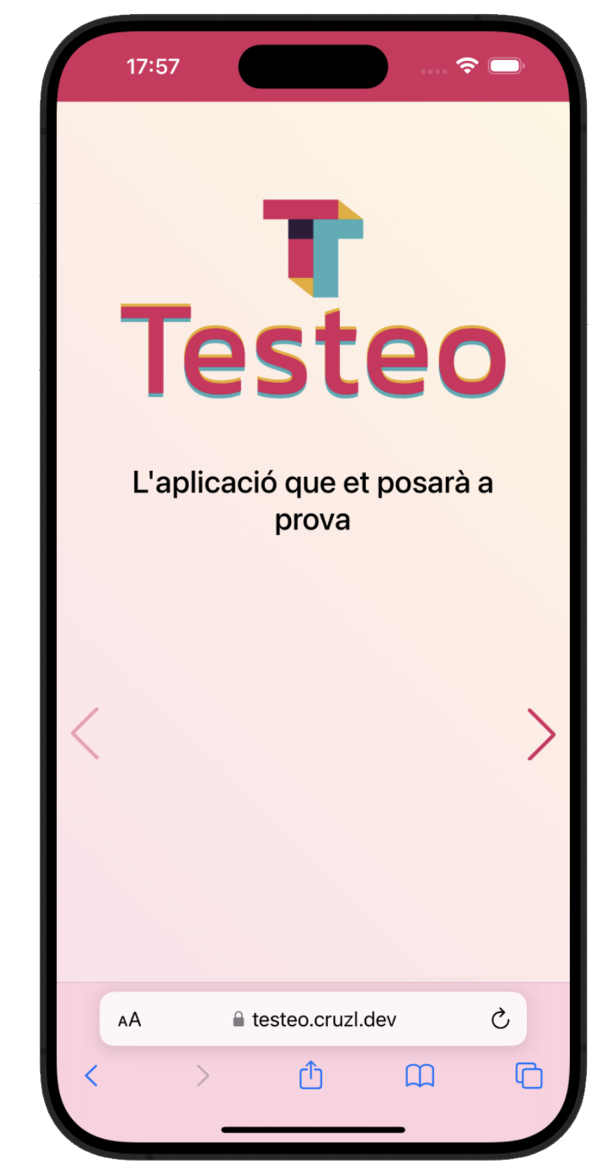

Demo

Slide 18

Futur
Correcció de bugs.
Aplicació multiidioma.
Millores al registre.
Autenticació OAuth.
Patró Redux.
Transformar a PWA.
Nova funcionalitat de tests.
Testing de funcionalitat.

Slide 19



Conclusions
Satisfacció general positiva.
Tots els objectius assolits.
Bones sensacions amb VSCode per Spring.
Ús gratificant d’Angular i Ionic.
Planificació realista.
Poc temps per desenvolupar.
No emprar JWT.

Slide 20


Jordi Cruz Lladó
06/2024
Moltes gràcies per l’atenció

